Slide 1
Analyse Robuste de Données Multivaluées
Cécile Chenot
Superviseur: Jérôme Bobin
SEDI-CosmoStat Laboratory

Slide 2




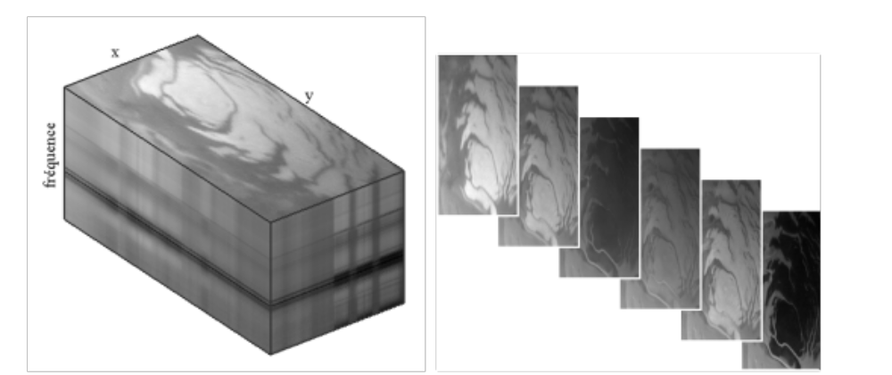
Analyse Robuste De données Multivaluées
Données multivaluées ?
= + +
Données Mars Express

Slide 3
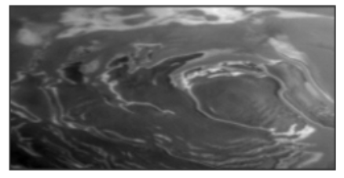
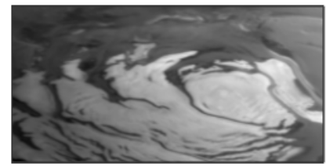
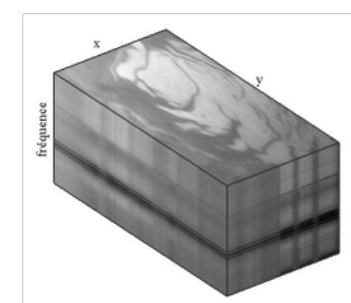
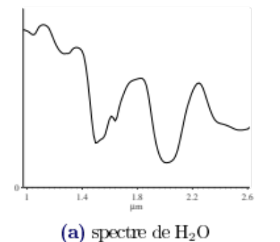
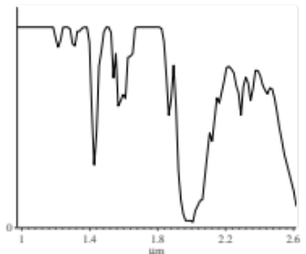
Analyse Robuste De données Multivaluées
Données multivaluées = combinaison de composants élémentaires
        = + + + ...
Problème: à partir des données, estimer les composants élémentaires et les combinaisons
Concentration H₂0
Concentration C0₂
Spectre H₂0
Spectre C0₂

Slide 4
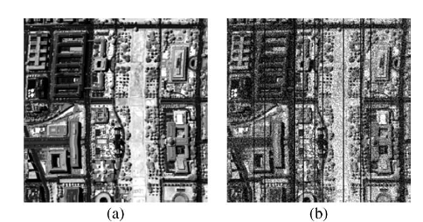
Analyse Robuste De données Multivaluées
Corruption des données:
Données hyperspectrales corrompues
Données aberrantes Structure des données modifiée Echec des méthodes classiques
Différenciation des données aberrantes des contributions des composants élémentaires:
Utilisation de la parcimonie

Slide 5
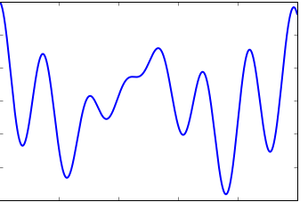
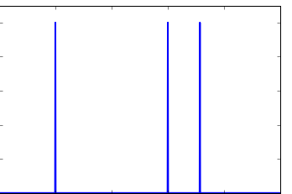
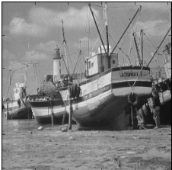
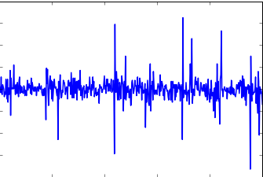

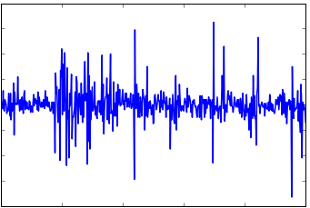
Analyse Robuste De données Multivaluées
Différence de structure: utilisation de la parcimonie
Transformée de Fourier
Transformée en ondelettes
Transformée en ondelettes

Slide 6
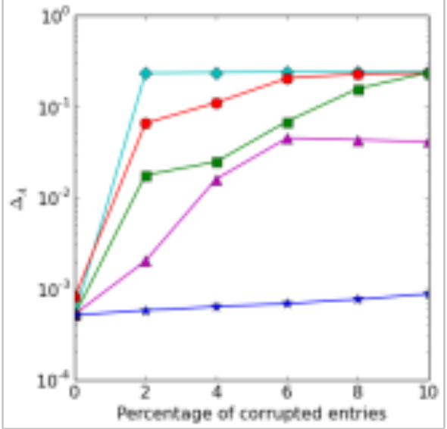
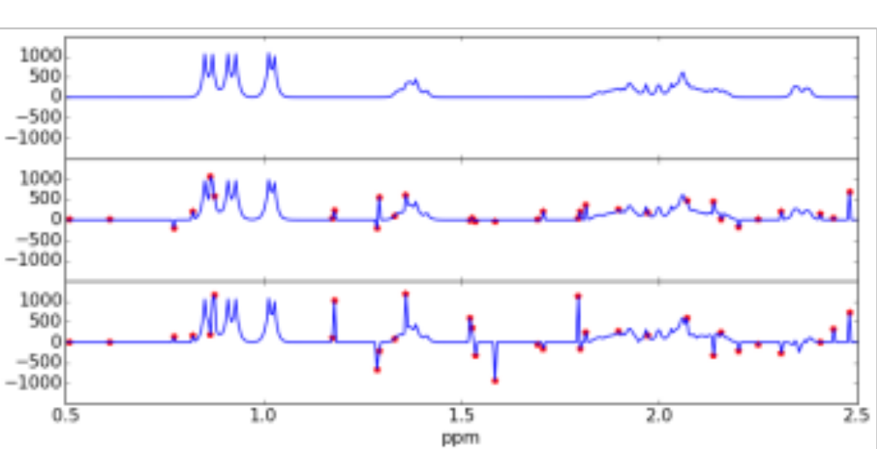
Analyse Robuste De données Multivaluées
A partir de 6 observations d’un mélange de 4 spectres: retrouver les spectres et le mélange

Slide 7
Analyse Robuste De données Multivaluées
Objectifs: développement d’une méthode robuste à la présence de données aberrantes
Méthode proposée:
    Exploite les différences entre les signaux et données aberrantes grâce à la parcimonie
    Résultats encourageants sur données simulées
    Utilisation pour de nombreux domaines :
    analyse multi/hyperspectral (astrophysique, remote-sensing), séparation de sources audio, biomédical …

